Slide 1
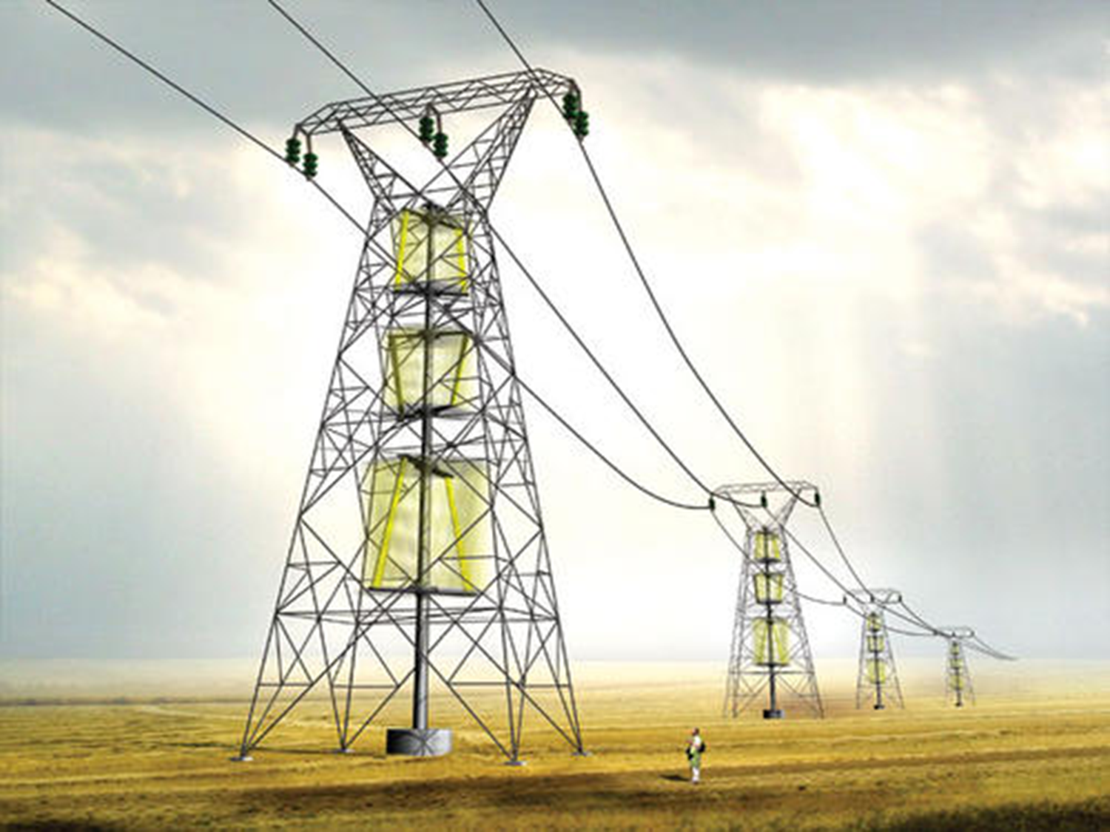
Електрифікація України.
Електроенергетика – складова частина енергетичного комплексу України.
Виробництво електроенергії складає 200 МЛРД КВТ год.,

Slide 2
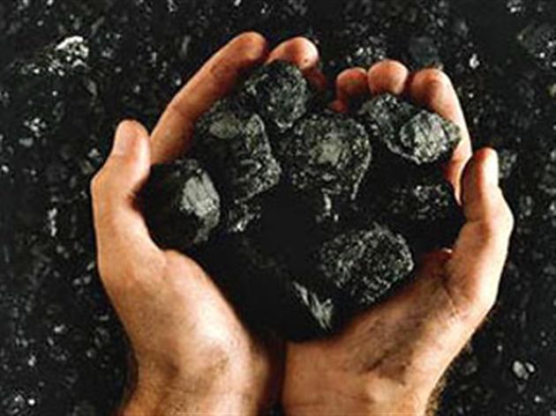
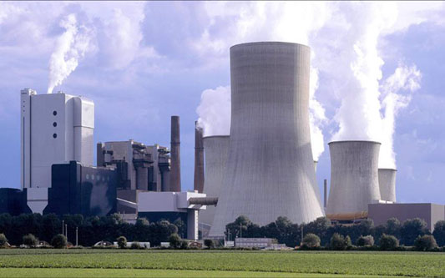
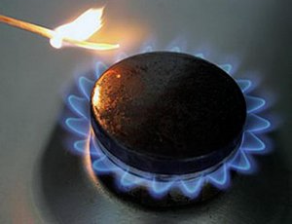
Самими розповсюдженими в Україні є теплові електростанції, які працюють за рахунок не відновлюваних джерел – вугілля, нафти, природного газу. Вони перероблюють енергію палива в електричну енергію та виробляють майже 2/3 всієї електричної енергії в країні.

Slide 3
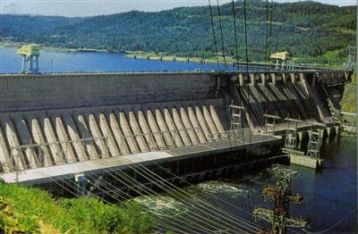
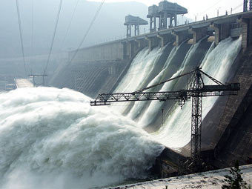
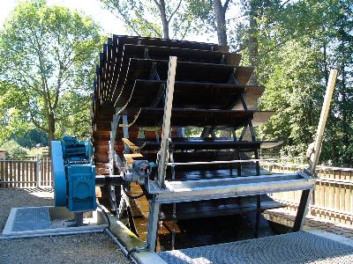
Гідроелектростанції є одним із самих ефективних джерел відновлюваної електроенергії. Яку вони виробляють за рахунок енергії падаючої води.
Мала гідроелектростанція

Slide 4
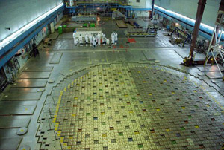
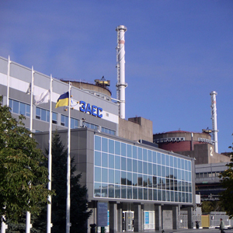
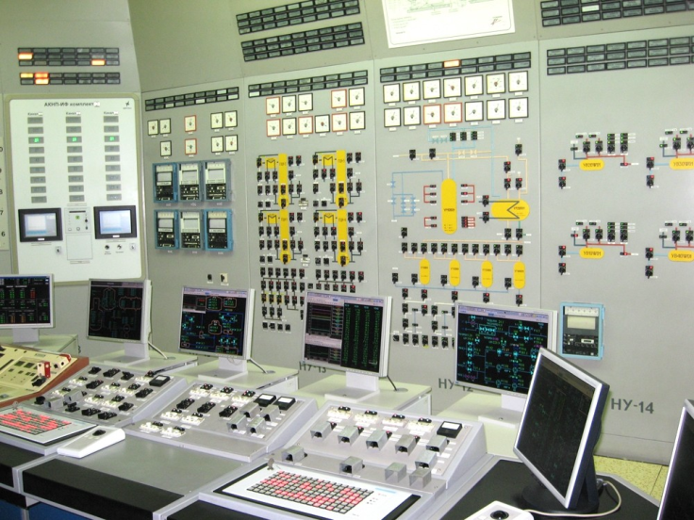
Атомні електростанції – більш потужні та перспективні. Вони використовують енергію, яка виділяється при ланцюговій реакції розпаду атомів урану.

Slide 5
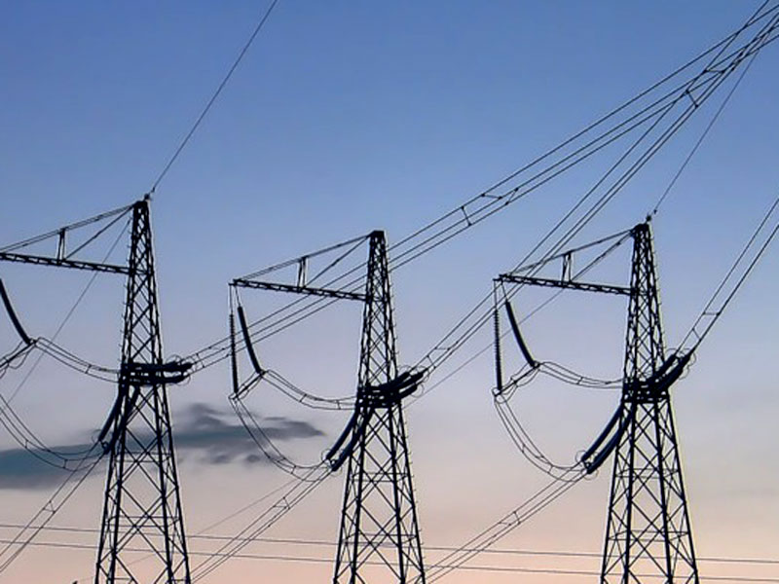
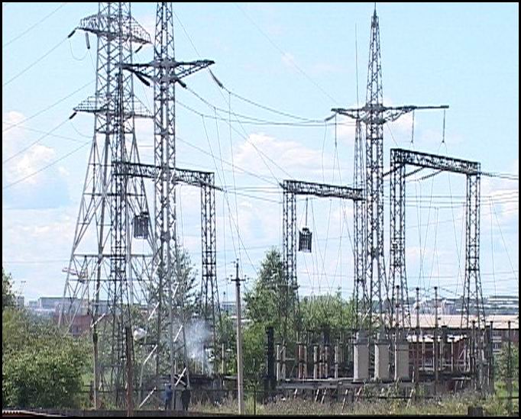
По металевим дротам електроенергія дістається до трансформованих підстанцій та розподіляється між споживачами.

